Slide 1
عارِضَةٌ مُرافِقَةٌ لِلدُّروسِ
نَتَعَلَّمُ الْعُلُوْمَ وَالتِّكْنُولُوجيا
الصَّفُّ الأوَّلُ
دَورَةُ فُصولِ ٱلسَّنَةِ
ٱلفَصْلُ ٱلأَوَّلُ: جاءَ ٱلخَريفُ
افتتاحية، حالة الطقس،
طول الليل والنهار، الإِنسان في فصل الخريف
الصور برعاية Pixabay
Notes:
החוברת מעגל עונות השנה עוסקת בהכרת הסביבה שבה אנו חיים ובתופעות הקשורות לבעלי חיים, לצמחים ולמרכיבים שאינם חיים (דוממים) בסביבה הטבעית ובסביבה מעשה ידי אדם.
המעקב אחר תופעות אלה נעשה תוך התבוננות בשינויים שחלים בסביבה במהלך עונות השנה: שינויי
מזג אוויר, תופעות בעולם היצורים החיים (צמחים, בעלי חיים ואדם).
החוברת כוללת ארבעה פרקים ופתיחה. כל פרק עוסק בעונה אחת - סתיו, חורף, אביב וקיץ. החוט המקשר בין הפרקים הוא השינויים העונתיים החלים בסביבה. בכל עונה עוסקים בשלוש נקודות מבט של
מאפייני העונה: מזג האוויר (כולל אורך יום ולילה), האדם, צמחים ובעלי חיים. בנוסף, החוברת מציגה
לתלמידים את המחזוריות של עונות השנה, תוך התבוננות בשינויים החלים בסביבה במהלך הזמן.
מצגת זו עוסקת בעונת הסתיו.

Slide 2
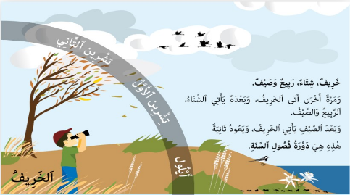
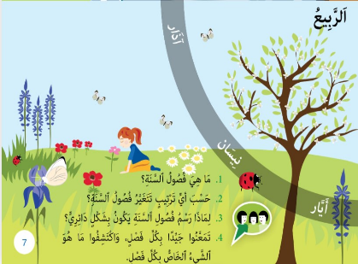
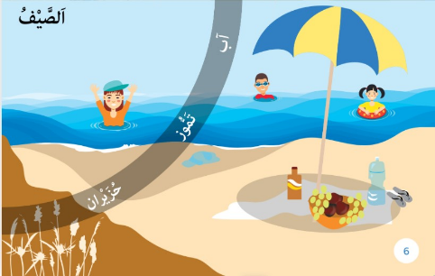
فُصولُ ٱلسَّنَةِ(الصفحات 7-6)
Notes:
איור מעגל עונות השנה מופיע בתחילת כל עונה בליווי תמונות קטנות המייצגות כל עונה בנפרד.
איור מעגל עונות השנה נועד להבנות בתודעת הלומדים את התמונה השלמה של מחזוריות עונות השנה
והוא משמש כמארגן למידה מוקדם שישרת את המורה והתלמידים בדיון על מהות השינויים בעונות השנה
במהלך השנה השלמה ועל העונות המגיעות בזו אחר זו במחזוריות.
חשוב לפתוח כל עונה במארגן למידה זה. בפתיחת כל פרקי העונות, איור מעגל עונות השנה מוצג במתכונת
מוקטנת ורק העונה שבה עוסק הפרק מודגשת באיור (חלק מתוך השלם). בתחילת הלימוד של כל עונה,
מומלץ להפנות את התלמידים לאיור השלם שמופיע בפתיחת החוברת כדי להבין את מקומה של העונה
ברצף השנה וכדי להשוות את השינויים שחלו במעבר העונות.
כיוון שהתלמידים למדו כבר בגן הילדים חלק מהמאפיינים של ארבע העונות ואת העובדה שהן מופיעות
במחזוריות בכל שנה, איור זה יכול להוות בסיס לשיחה מקדימה ולסייע לאתר את הידע המוקדם של
התלמידים, לעורר סקרנות ושאילת שאלות. בהמשך החוברת יעמיקו התלמידים את ידיעותיהם בהיבטים
נוספים, מדעיים וטכנולוגיים, הקשורים לעונות השנה.
פותחים את השיעור באזכור ידע קודם וחוויות אישיות באמצעות שאלות כגון:
מהי העונה כעת? כיצד יודעים מהי העונה? מהן עונות השנה? לפי איזה סדר הן מתחלפות? בוחרים מרכיב אחד (לדוגמה, עץ) ומבקשים מהתלמידים לתאר את השינויים שחלים במרכיב זה בחילופי עונות השנה.
חשוב לדון בביטוי מעגל עונות השנה המופיע גם בטקסט (בשאלות), באמצעות השאלה: מדוע הוא בצורת
מעגל? ולשים דגש על החזרה – על המחזוריות שבהופעת העונות.

Slide 3
جاءَ ٱلخَريفُ
לחן השיר הקיץ עבר החום הגדול
Notes:
הפרק הסתיו הגיע עוסק בשלוש נקודות מבט על מאפייני העונה: מזג האוויר בסתיו (כולל אורך היום והלילה), האדם בסתיו, צמחים ובעלי חיים בסתיו.
כדאי לשיר/לקרוא במליאה את השיר המופיע בפתיחה (יש בתמונה קישור ללחן), ואחריו לבקש מהתלמידים להביא דוגמאות נוספות לסימני הסתיו (ידע מוקדם וחוויות אישיות). מומלץ לשוחח על המעבר מהקיץ לסתיו (רוחות מנשבות, ציפורים נודדות, הימים מתקררים) ולקשר למעבר מהגן אל בית הספר.

Slide 4
مُحادثةٌ
Notes:
לאחר ברור ידע מוקדם וחוויות על הסתיו (בשקופית 3) מפנים את תשומת לב הלומדים לגזרה של הסתיו שמופיעה באיור, תוך הצבעה על חלקו במעגל עונות השנה (האיור השלם).
את העיון באיור מלווים בשאלות, כגון: אילו סימני הסתיו מופיעים באיור השלם של מעגל עונות השנה? האם ראיתם או חוויתם סימנים אלה? מה אתם רוצים לדעת על הסתיו?

Slide 5
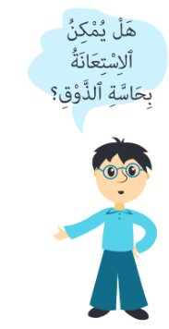
حالَةُ ٱلطَقْسِ في ٱلخَريفِ
مُشاهَدَةٌ: ما هِيَ حالَةُ ٱلطَقْسِ ٱليَومَ (الصفحات 12-9)
نُمْعِنُ ٱلنَّظَرَ
نُصْغي
نَحِسُّ عَلى جُلودِنا
نَشُمُّ
Notes:
תת הפרק מזג האוויר בסתיו כולל את הנושאים: תופעות מזג אוויר, מראה השמיים בסתיו, גשם, רוח וטמפרטורה.
ההתוודעות הראשונה לתופעות מזג האוויר בסתיו נעשית באמצעות החושים. התלמידים יוצאים לחצר ומתרשמים בעזרת חושיהם מתופעות מזג האוויר, ללא מכשירי מדידה (התרשמות סובייקטיבית). בכל פעם הם מתרכזים בחוש אחד וקולטים מידע באמצעותו (מתבוננים, מקשיבים, חשים על העור, מריחים).
מומלץ לעצום עיניים כדי להתרכז בקליטת קולות. מומלץ למקד בתחושת המגע של הגוף (פנים, ידיים) עם האוויר. מבקשים מהתלמידים לשאוף עמוק אוויר דרך האף ולתאר את הריחות שהם מריחים.
מומלץ לעשות את התצפית ביום מעונן אם יש סיכוי שיטפטף גשם.
יש להפנות את תשומת הלב לעננים שבשמיים, לגשם (אם יורד), לקיומה של רוח (לדוגמה, האם רואים עצים נעים ברוח? האם הרוח מעיפה דברים? וכן למראה האדמה (יבשה/לחה/רטובה). נוסף לחוש הראייה אפשר לדעת אם האדמה יבשה/רטובה גם בעזרת חוש המגע.

Slide 6
Notes:
באתר במבט מקוון, יחידת תוכן (סתיו), משימה דיגיטלית: מה באדמה?
במשימה עורכים תצפיות באדמה יבשה ובאדמה רטובה, עורכים השוואה ומסיקים על הדומה והשונה ביניהם.

Slide 7
تَلْخيصُ ٱلمُشاهَدَةِ
Notes:
שקופיות 7-6 עוסקות במראה השמים.
מתבוננים בשמים. מתארים את מראה השמים (בהיר, מעונן, ענני גשם). מקיפים את האיור המתאר את מראה השמים.

Slide 8
Notes:
האם גשום? מהי עצמת הגשם? האם הגשם מלווה בברקים ורעמים?
מקיפים את האיור המתאר את עוצמת הגשם.

Slide 9
Notes:
האם יש רוח? איך יודעים שיש רוח?
איך יודעים אם הרוח חזקה או חלשה?
איך יודעים מהו כיוון הרוח?
מבקשים מהתלמידים להרים ידיים למעלה ולהניע את הידיים והגוף לפי עצמת הרוח שבאיורים
- המורה מכריז/ה.
לאחר מכן מקיפים את האיור המתאים.
לפעילות זו מטרה כפולה: האחת תיאור מצב הרוח, השנייה הנעת הגוף (מחקרים מעידים שתנועה תורמת ללמידה ולהפגה).

Slide 10
Notes:
בשלב הזה התלמידים לא למדו על מכשיר למדידת טמפרטורה ולכן הם מתארים את התחושה שלהם לגבי הטמפרטורה.
שואלים: כמה קר, כמה חם?
מה אתם מרגישים?
מקיפים את המילים שמתארות את ההרגשה.

Slide 11
ماذا تَعَلَّمْنا
Notes:
לאחר התצפית, חוזרים לכיתה ומסכמים את מאפייני הסתיו (שקופיות 11-10).
בסיכום חשוב להתייחס לכל אחד מהמרכיבים הבאים: מראה השמיים (עננים וגשם), מראה האדמה, רוח ותחושת קור/חום. כמו כן, חשוב לקשר בין הקליטה החושית לבין איסוף המידע על מאפייני הסתיו.
אפשר להשלים את המילים החסרות במשפטים שבתבנית מה למדנו?.
בַּסְּתָיו הַשָּׁמַיִם______ ________.
לִפְעָמִים, הַשָּׁמַיִם ______יוֹתֵר.
בַּסְּתָו לִפְעָמִים _______ ________.
לִפְעָמִים יוֹרֵד _______ חָזָק.
בַּסְּתָו נוֹשְׁבוֹת _______.
לִפְעָמִים _______ רוּחוֹת חֲזָקוֹת יוֹתֵר.
בַּסְּתָו ______.
לִפְעָמִים ______יוֹתֵר.

Slide 12
المُصطَلَحات التي تَعَلَّمناها

Slide 13
ظَواهِرُ حالَةِ اَلطَّقْسِ (الصفحات 24-13)
ٱلغُيومُ
اَلرِّيحُ
ٱلمَطَرُ
دَرَجاتُ ٱلحَرارَةِ
صفحة 13
Notes:
תת פרק זה עוסק במאפייני מזג האוויר: הרוח והטמפרטורה, והפתרונות הטכנולוגיים למדידתם (מד רוח ומד טמפרטורה). עד כה תיאור מאפייני מזג האוויר נעשה באמצעות החושים. בפעילויות הבאות מודדים את מזג האוויר באמצעות מכשירי מדידה, שהם אובייקטיביים ואינם תלויים בתחושות האדם.
מומלץ להציג לתלמידים כלי מדידה שהם מכירים, למשל סרגל.
כלי מדידה הם כלים טכנולוגיים שפיתח האדם לצורך מדידה מדויקת.

Slide 14
أَجهِزَةٌ لِقِياسِ ظَواهِرُ حالَةِ اَلطَّقْسِ (صفحة 13)
Notes:
מומלץ להציג לתלמידים כלי מדידה שהם מכירים, למשל סרגל.
כלי מדידה הם כלים טכנולוגיים שפיתח האדם לצורך מדידה מדויקת.
שואלים: אילו כלים אלה?
מי מכיר אותם?
מה הם מודדים?
למה צריך אותם? מדוע אי אפשר להסתפק בחושים כדי לאסוף מידע על מזג האוויר?
מקיימים דיון בכיתה על הסובייקטיביות של התחושות שאנו קולטים באיברי החושים, ובעקבות כך מדגישים את חשיבות השימוש במכשירי מדידה כדי לקבל מידע מדויק על מזג האוויר.
חשוב לבצע מדידות מזג אוויר לפחות פעם בשבוע. התלמידים ירשמו את התוצאות בטבלאות שבסוף
החוברת עמוד 116 (ראו שקופית 29). הנתונים שייאספו בטבלאות יאפשרו להסיק מסקנות אודות המאפיינים של כל עונה, להשוות את העונות ולהתרשם מהשינויים החלים במעבר מעונה לעונה.

Slide 15
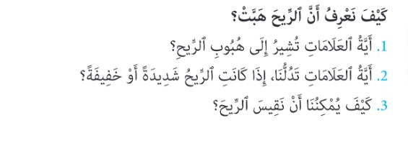
اَلرِّيحُ
مُحادثةٌ صفحة 14
Notes:
קוראים/שרים את השיר (הלחן בשקופית).
מקיימים דיון ומבקשים מהתלמידים להציע רעיונות כיצד אפשר למדוד אם יש רוח ואם הרוח חזקה או חלשה. אפשר לדעת אם נושבת רוח ואת עוצמתה באמצעות התבוננות בתנועה של עצים. עלים נעים – רוח חלשה, ענפים גדולים נעים – רוח חזקה, עצים נעים וקשה ללכת מול הרוח – רוח סערה.

Slide 16
مَهَمَّةٌ: نَبْني مِقْيّاسَ رِيحٍ (الصفحات 15-14)
Notes:
לפני תחילת הפעילות (בשקופית 15) יש להציג לתלמידים את הציוד ולבקש מהם לתכנן ולבנות בעצמם מכשיר שבעזרתו יוכלו למדוד את הרוח. ייתכן ולתלמידים יהיו רעיונות משלהם.
בהמשך מומלץ להקרין את הסרטון (שקופית 17) ולהציע להם לבנות את השבשבת בהתאם להנחיות שמופיעות בסרטון ובמשימה.
התלמידים מתנסים בבניית כלי טכנולוגי – מד רוח ובמדידה של עצמת הרוח.
חשוב להביא את התלמידים להבנה אודות המגבלות שיש לחושים במדידת עצמת הרוח. בניית השבשבת ממחישה לתלמידים שהאדם ממציא אמצעי מדידה שמגביר את יכולתו למדוד את עצמת הרוח. מהירות סיבוב השבשבת קשורה לעוצמת הרוח. סיבוב מהיר של השבשבת מעיד על עוצמת רוח גדולה וסיבוב איטי על עוצמת רוח חלשה. במשימה אנו מציעים בנייה של שבשבת מסוג אחד, אולם ניתן לבנות גם שבשבות אחרות.

Slide 17
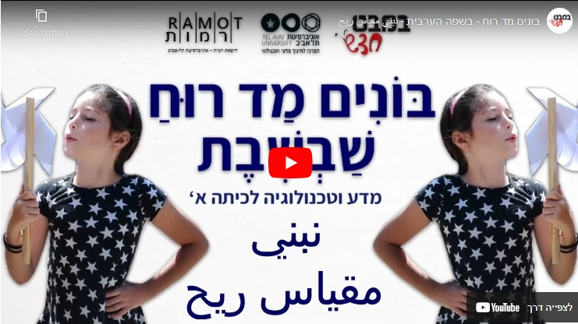
Notes:
אפשר לצפות בסרטון:
באתר במבט חדש, בספרי לימוד, כיתה א, סרטונים.
באתר במבט מקוון, בספר הדיגיטלי, בעמוד 14.

Slide 18
مَهَمَّةٌ: نَسْتَعْمِلُ مِقْيّاسَ ٱلرِّيحِ (صفحة 16)
Notes:
בסיום הבנייה בודקים אם השבשבת פועלת באמצעות הפעלת מאוורר (או מייבש שיער).
ניתן להפעיל את המאוורר בעוצמות שונות ולהסב את תשומת לב הילדים לקשר בין עצמת הרוח למהירות הסיבוב של השבשבת.
אפשר למקם את המאוורר במקומות שונים ולראות את השפעת הכיוון של הרוח על השבשבת.

Slide 19
تَلْخّيصُ ٱلقِياسِ(עמוד 16)
Notes:
יישום הבנה.
מהירות סיבוב השבשבת מעידה על עצמת הרוח (רוח חזקה, רוח חלשה).

Slide 20
مَهَمَّةٌ: نَقيسُ شِدَّةَ ٱلرِّيحِ (صفحة17)
Notes:
לאחר בניית השבשבת, התלמידים מתנסים במדידת עצמת הרוח בסביבה על פי ההוראות. לאחר ביצוע המדידות עורכים דיון בתוצאות באמצעות השאלות שבתבנית שיח.
שואלים: איך מדדנו את עצמת הרוח?
מדוע עדיף להשתמש בשבשבת ולא להסתמך על החושים?
מה הקשר בין סיבוב השבשבת לבין עוצמת הרוח? (ככל שהשבשבת מסתובבת מהר, עצמת הרוח
חזקה יותר).

Slide 21
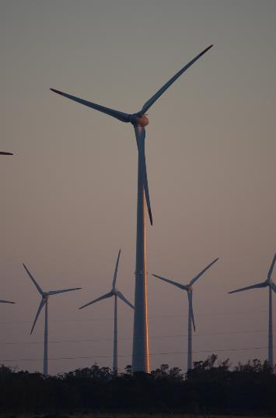
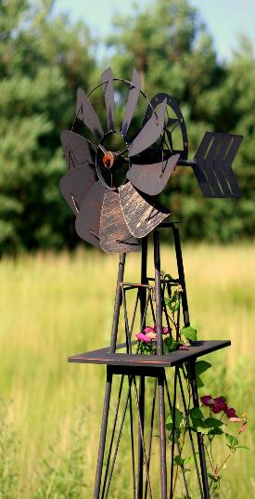
أَمثِلَةٌ لِلإِثراءِ
Notes:
דוגמאות למכשירים שמנצלים את זרימת הרוח
תמונה 1- מד רוח
תמונה 2- טורבינת רוח להפקת חשמל. הרוח מסובבת את הכנפיים ואלה מסובבים טורבינה שמפיקה חשמל. תמונה 3- טחנת קמח. הרוח מסובבת את הכנפיים ואלה מסובבים אבני ריחיים שטוחנות גרגירי חיטה.

Slide 22
ماذّا تَعَلَّمْنا؟
المُصطَلَحات التي تَعَلَّمناها
Notes:
מסכמים תת פרק זה.
קוראים ומשלימים במילים החסרות את הגדי הסיכום שבתבנית מה למדנו?
בּעְזֶרְַת מַד רוּח מוֹדְדִים אֶת עָצְמַת הָרוּחַ.
• הַשּׁבְַשׁבֶֶת הִיא_____ _____.
• מַד רוּחַ מַגְבִּיר אֶת יְכָלְתֵּנוּ לָדַעַת מַהִי ע______ הָרוּחַ.
• מַד רוּחַ הוּא כְּלִי _______.

Slide 23
دَرَجاتُ ٱلحَرارَةِ في ٱلخَريفِ ( صفحة18)
Notes:
תת פרק זה עוסק בטמפרטורה ובמדידתה באמצעות מד טמפרטורה. השיח המתקיים בין הילדים מדגיש את הנחיצות ואת החשיבות של השימוש בכלי מדידה לקבלת מידע אובייקטיבי, מדויק ומהיימן.
להפנות את הילדים לשיחה שבין הדמויות ולשאלות שבשיח כדי לדון בשאלה: איך אפשר לדעת אם חם או קר?
יש לדון בכך שתחושות קור וחום הן סובייקטיביות ותלויות באדם, ונחוץ מכשיר מדידה אובייקטיבי.

Slide 24
تَجْرِبَةٌ: هَلِ ٱلمِياهُ حارَّةٌ أَمْ بارِدَةٌ (الصفحات 19-18)
Notes:
מטרת הניסוי היא להוכיח באמצעות ניסוי שתחושת החום שלנו אינה מדויקת ושאי אפשר להסתמך על
התפיסה החושית.
מכינים שלוש קערות שוות בגודלן.
בקערה 1: שמים מים בטמפרטורה של 30 מעלות צלזיוס,
בקערה 2: שמים מי ברז,
ובקערה 3: שמים מי קרח.
כשהילדים טובלים את הידיים בו בזמן בקערת המים הפושרים (לאחר טבילת יד אחת במים קרים ויד אחת במים חמימים) הם חשים תחושות חום שונות בכל יד. התחושות השונות בשתי הידיים מושפעות מהטמפרטורה של המים שבה הם טבלו את היד קודם לכן. וכך, היד שהייתה במים הקרים ועברה למים הפושרים חשה חמימות, והיד שהייתה במים החמים ועברה למים הפושרים חשה קרירות.
שימו לב! בטיחות: טמפרטורת המים לא תהיה יותר מ-30 מעלות צלזיוס.
בעקבות ההתנסות, התלמידים מגלים שאין אחידות בתשובות ביחס לשאלה: האם המים קרים או חמים? ההבדלים האישיים (ובין שתי הידיים) מעלים את השאלה: כיצד נוכל לדעת אם חם או קר? הפתרון הטכנולוגי לצורך זה הוא שימוש בכלי מדידה שמציג תוצאות אובייקטיביות ומדויקות. כאן המקום להביא דוגמאות של כלי מדידה אחרים שבהם משתמשים בחיי היומיום: שעון, סרגל, מאזניים ועוד.
מסכמים את הניסוי בעזרת השאלות שבתבנית שיח.

Slide 25
ميزانُ ٱلحَرارَةِ
مُحادثةٌ:
نَتَعَرَّفُ عَلى ميزانِ ٱلحَرارَةِ
الصفحات 21-20
Notes:
במשימה זו התלמידים מתנסים במדידה באמצעות מד טמפרטורה. לפני שמתחילים במדידה חשוב להראות לתלמידים מד טמפרטורה (כדאי לציין שבחיי היומיום נהוג לקרוא לו מדחום, למרות שמדחום הוא מכשיר אחר) ולהדגים את אופן השימוש בו. אפשר גם לציין את יחידה המדידה – מעלות. את הטמפרטורה מודדים במעלות צלסיוס. מעלה היא יחידת מידה למדידת טמפרטורה.
מתארים את מבנה מד הטמפרטורה:
לוח עם מספרים וצינורית עם נוזל. הנוזל האדום במד הטמפרטורה הוא כוהל שהוסף לו חומר צבע.
אופן המדידה:
הכוהל משנה את נפחו עם שינויי הטמפרטורה: כאשר הכוהל מתחמם הטמפרטורה עולה, נפחו של הכוהל גדל והוא עולה בצינורית, וכאשר הכוהל מתקרר, נפחו של הכוהל קטן הנוזל בצינורית ו יורד.
בעת המדידה חשוב להקפיד שהתלמידים לא יחזיקו את מד הטמפרטורה בחלק התחתון שבו נמצא הנוזל.

Slide 26
Notes:
באמצעות איורים של מד טמפרטורה, שבכל אחד מהם מוצגת טמפרטורה אחרת התלמידים מתרגלים
קריאת טמפרטורה במד הטמפרטורה.

Slide 27
مَهَمَّةٌ: نَقِيسُ دَرَجَاتِ ٱلحَرارَةِ الصفحات 23-22
تتمة المهمة صفحة-23
Notes:
התלמידים מתנסים במדידת הטמפרטורה על פי ההוראות שבמשימה. חשוב שהתלמידים יקשרו בין הטמפרטורה הנמדדת במד הטמפרטורה לבין התחושה הסובייקטיבית של יום קר או חם.

Slide 28
مُحادثةٌ
Notes:
לאחר ביצוע המדידות עורכים דיון בתוצאות באמצעות השאלות בתבנית "שיח בכיתה".
להעשרה:
אפשר להביא לכיתה מדי טמפרטורה שנועדו לצרכים נוספים, למדידת: טמפרטורה של הגוף, טמפרטורה של מזון ומדי טמפרטורה דיגיטליים.

Slide 29
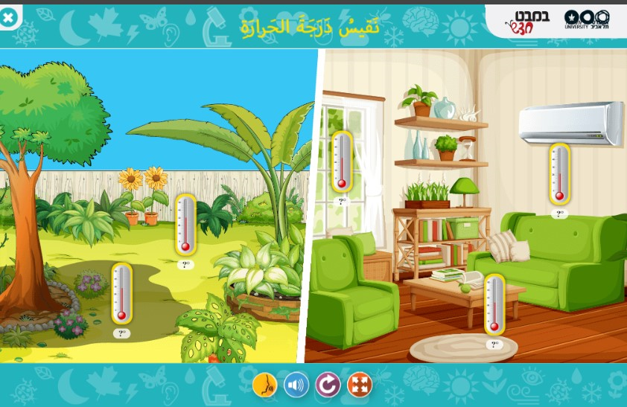
مهام محوسبة
Notes:
אפשר לתרגל מדידת טמפרטורה באמצעות המשימה המתוקשבת הבאה:
הפעילות באתר במבט חדש, ספרי לימוד, כיתה א, משימות מתוקשבות.
באתר במבט מקוון, בספר הדיגיטלי, בעמוד 23.

Slide 30
ماذّا تَعَلَّمْنا؟
المُصطَلَحات التي تَعَلَّمناها
Notes:
מסכמים בעזרת הגדי הסיכום שבתבנית מה למדנו?
משלימים מילים חסרות במשפטים הבאים.
בְּעֶזְרַת מַד הַ________ מוֹדְדִים אֶת הטַּמֶפְּרֶָטוּרָה שֶׁל הַסְּבִיבָה.
• מדַ טמֶפְּרֶָטוּרָה מַגבְִּיר אֶת יכְָלְתֵּנוּ לָדַעַת כַּמָּה ________ וְכַמָּה קַר.
• מדַ טמֶפְּרֶָטוּרָה הוּא ________ טֶכְנוֹלוֹגיִ.

Slide 31
مَهَمَّةٌ: حالَةُ اَلطَّقْسِ في ٱلخَريفِ (صفحة 24)
Notes:
הטבלה שלפניכם מיועדת להבניה של מיומנות של סיכום מידע בטבלה. יש לשוחח עם התלמידים על העמודות והשורות שבטבלה. טבלה כזו מתאימה לסיכום נתונים שנאספים ביום אחד של מדידה.
מומלץ לצפות ולתעד את נתוני מזג האוויר במשך כמה ימים בסתיו (וכך גם בשאר העונות), כדי לקבל תמונה מייצגת של מאפייני כל עונה (ולא של יום מקרי). אל תשכחו להפנות את התלמידים לטבלאות מזג האוויר שבסוף החוברת עמוד 116 (ראו שקופית 29), ולתעד בהן את תוצאות התצפיות והמדידות של כל הימים. המידע שיצטבר שם יהווה בסיס לדיון מסכם בנושא עונות השנה.
מתחת לאיור מד הטמפרטורה התלמידים כותבים מה הטמפרטורה ומקיפים את המילה הנכונה.

Slide 32
تنظيم نتائج قياسات حالة الطقس- صفحة 116
Notes:
להזכירכם, מכיוון שבעונת הסתיו (ובהמשך גם בעונות הבאות) התלמידים מבצעים ימי מדידה אחדים, יש
לארגן את כל הנתונים בטבלאות המסכמות שבסוף החוברת (עמוד 116)
אפשר להכין לוח כיתתי דומה (על פלקט) ולתעד יחד עם הילדים את המדידות.

Slide 33
طولُ اللَّيلِ وَالنَّهارِ في فَصْلِ ٱلخَريفِ -
صفحة 25
Notes:
התלמידים יבצעו את המשימה בבית בעזרת מבוגרים. מומלץ לקשר זאת לחיי היומיום, באמצעות שאלות כמו: מה אתם עושים בשעת השקיעה? מה אתם עושים בשעה הזו בקיץ?
שימו לב שאורך היום אינו קבוע. בסתיו הימים הולכים ומתקצרים. אורכם של ימי הסתין קצרים
משל הקיץ. מומלץ לערוך מעקב כמה ימים כדי להתוודע למגמת התקצרות הימים.
כדאי לשים לב שבעונת הסתיו יש הזזה של השעון (שעון חורף).

Slide 34
اَلإِنْسانُ في فَصْلِ ٱلخَريفِ (صفحة 26)
مَهَمَّةٌ:كَيفَ نَتَصَرَّفُ في فَصْلِ ٱلخَريفِ
Notes:
פעילות זו עוסקת בהתנהגות של בני האדם בסתיו: שינוי בלבוש, ארגון הבית והסביבה.
פותחים בברור החוויות האישיות שלהם בסתיו ולאחר מכן עוברים למשימה כיצד מתנהגים בסתיו?
מטרתה הבסיסית של השאלה "מה אתם מציעים לאיה לעשות כש…?" היא לבדוק שהתלמידים מבינים את
השלכות השינויים במזג האוויר על התנהגות בני האדם, מתוך חיי היומיום. חשוב להפנות את תשומת לבם של התלמידים לכך שהשינוי בהתנהגות הוא תוצאה של השינוי במזג האוויר.
לסיכום:
מקיימים דיון על התנהגות האדם בסתיו באמצעות השאלות שבתבנית שיח.

Slide 35
ماذّا تَعَلَّمْنا؟
المُصطَلَحات التي تَعَلَّمناها
Notes:
מסכמים בעזרת היגדי הסיכום שבתבנית מה למדנו?
מידע חשוב נוסף למורה לכל המצגות בנושא במעגל עונות השנה:
במהלך הלמידה של כל עונה התלמידים חוקרים תופעות בסביבה בעזרת תצפיות וניסויים פשוטים
שמשולבת בהם למידה פעילה (בכיתה ומחוץ לה). התלמידים מתנסים בתהליכי בנייה כגון: דגם של ענן, דגם של פרחים וכן כלי מדידה (שבשבת ומד גשם) שיעשו בהם שימוש במדידת מאפייני מזג האוויר. בתהליכי הלמידה התלמידים מפעילים מיומנויות חשיבה וחקר כמו שאילת שאלות, מיון והשוואה למציאת הדומה והשונה, ביצוע ניסויים, איסוף תוצאות מדידה והסקת מסקנות.

